Slide 1
Controllo ottimo ed obiettivi fissi
(a) Risp.: Abbiamo due obiettivi, Y* (C* implicito) e i*, e 2 variabili strumento, T e M (G). Il modello ha una soluzione, fissata G.
Posso determinare 2 equazioni in forma ridotta che esprimono l’obiettivo in funzione delle esogene (incluso G fissato a 10) e dell'altro strumento. Supponendo, ad esempio, di prefissare T (ad es. al valore iniziale T₀=10), le variabili endogene sono C;I;G; i e quelle esogene sono I₀; i₀; Y* ; T₀ . I parametri sono c, a, h, k. Le equazioni della IS sono così definite:
Y = C + G + I equazione di equilibrio
C = c (Y - T ) equazione di comportamento dei consumatori
I = I₀ - ai equazione di comportamento degli investitori
G = T₀ =10 equazione di equilibrio del settore pubblico
Quelle della LM:
L=kY-hi Equazione di comportamento della domanda di moneta
M=L Equazione di equilibrio

Slide 2
Es. controllo ottimo continua
2) si ipotizzi che:
a = 200; c = 0,8; I₀= 50; k= 0,25; h=100; M= 2 ed inoltre che G=T₀=10
Forma ridotta IS:
Y = c (Y - T) + I₀ + G - ai₀
Y=
Forma ridotta LM:
M=ky-hi e quindi il valore di i di equilibrio è:
Per ottenere il valore di equilibrio del reddito sostituisco i nella IS:
Sostituisco poi Y*
nella i= per ottenere i di equilibrio

Slide 3
Cont.
Sostituendo i valori ipotizzati per lo strumento e il valore di i:
Per il tasso d’interesse d’equilibrio:
Il consumo di equilibrio: C*=0,8(80-10)=56
Si chiede poi cosa cambia, quando ΔI=-7, non variando gli equilibri nel mercato della moneta Δi= Δ M=0, rimane pertanto:
Per cui il reddito di equilibrio diventa:
Y₁=80-35=45 e lo squilibrio nel mercato della moneta sarà pari a:
ΔL=kΔY-0=0,25*(-35)=-8,75

Slide 4
…
Disegnate il grafico
Se il tasso d’interesse si aggiusta riportando in equilibrio la LM, cosa accade a C e Y?
i
LM
Eccesso di offerta di M
i=0,18
IS
IS’
Y₁=45
Y*=80
Y

Slide 5
Cont.
Per rispondere è sufficiente considerare la variazione nella IS:
Mentre C₁*=48.
Per tornare all’equilibrio iniziale è sufficiente un aumento dell’offerta di moneta (Δ M) che riduce il tasso d’interesse e fa aumentare il livello degli investimenti. Alla fine devo ottenere ΔI=ΔI₀ – aΔi=0 con l’aggiustamento della LM:
L’altro obiettivo è che ΔY=0, operando tutte le sostituzioni ottengo:

Slide 6
Esercizio Concentrazione
La tabella utile per disegnare la curva di Lorenz
Il punto di coordinate (p4,q4) indica che per il Comune A: al 57,1% della popolazione spetta il
39,3% del reddito, mentre per B: al 57,1% della popolazione spetta il 33,9% del reddito

Slide 7
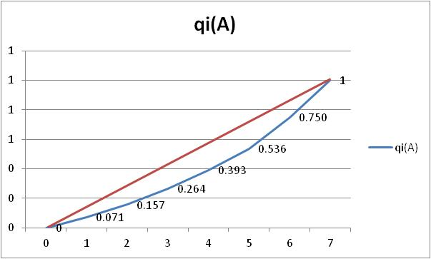
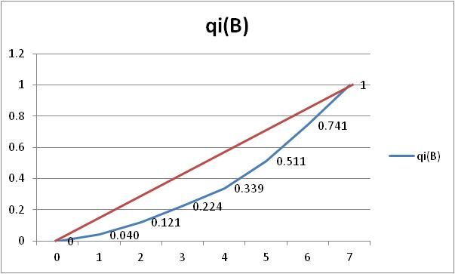
Le due curve di Lorenz indicano che il ComuneB presenta una maggiore concentrazione del reddito e l’indice di Gini ci conferma che la disuguaglianza è maggiore per il Comune B

Slide 8
Esercizio Monopolio: problema allocativo
a) L’impresa monopolista massimizza il profitto in corrispondenza della quantità (Q^{M}) che rende uguale il ricavo marginale (MR) al costo marginale (MC):
MR(Q)= MC(Q)
La domanda inversa del mercato è:
p (Q) = 20 – Q
Il ricavo totale dell’impresa monopolista è:
TR(Q^{M}) = p(Q)*Q = (20 ‐ Q)Q = 20Q ‐ Q²
Da questo si ottiene ‐ derivando rispetto alla quantità prodotta ‐ il ricavo marginale:
MR(Q) =∂TR(Q)/∂Q=20 ‐ 2Q
Da notare che il ricavo marginale ha sempre la medesima intercetta verticale della funzione di domanda (20) e una pendenza doppia rispetto ad essa. In equilibrio il ricavo marginale dovrà essere uguale al costo marginale:
MC(Q) =∂TC(Q)/∂Q = 2Q
La quantità che massimizza il profitto dell’impresa monopolista (scelta ottima) si ricava dunque da:
20 – 2Q = 2Q cioè Q^{M} = 20/4 = 5.
Il prezzo di mercato corrispondente è:
p^{M} = 20 – Q^{M} = 20 – 5 = 15.
Il profitto (positivo) dell’impresa monopolista diventa dunque:
π(Q^{M}) = (p^{M} *Q^{M}) ‐ TC(Q^{M}) = (15 *5) ‐ (1 + 5²) = 75 ‐ (1 + 25) = 49.

Slide 9
Cont. Monopolio e concorrenza
b) L’impresa perfettamente concorrenziale si comporta come se il prezzo di mercato fosse dato (price‐taker). Il ricavo marginale è costante e uguale al prezzo di mercato, che in equilibrio è uguale al costo marginale MC(Q) = 2Q.
Esplicitando rispetto alla quantità prodotta, la condizione di massimo profitto dell’impresa perfettamente concorrenziale è:
p = MC(Q) ⇒ 20 – Q = 2 Q ⇒ Q^{CP} = 20/3.
Il prezzo di mercato si ottiene dalla domanda inversa:
p^{CP} = 20 – Q^{CP} = 20 – 20/3 = 40/3,
c) La quantità prodotta e scambiata in equilibrio nel mercato perfettamente concorrenziale (Q^{CP}) è maggiore della quantità prodotta e scambiata in equilibrio nel mercato monopolistico (20/3 > 5). Il prezzo di equilibrio che si stabilisce sul mercato perfettamente concorrenziale (p^{CP}) è inferiore al prezzo di equilibrio che si stabilisce invece sul mercato monopolistico (p^{M}) (infatti, risulta 10 < 40/3).
Come è noto, il benessere sociale (indicato con W) è dato dalla somma del surplus del consumatore (aggregato) e del profitto dell’impresa (o delle imprese) operante nel mercato: W = SC + π; Nei due casi esso è:
Concorrenza: W=((20-40/3)x20/3)/2+0=200/9
Monopolio: W= [((20-15)*5)/2] + [(15-40/3)x(20/3-5)]=25/2+25/9=275/18
Perdita
-6,94
Surplus Consumatore
Surplus Produttore

Slide 10
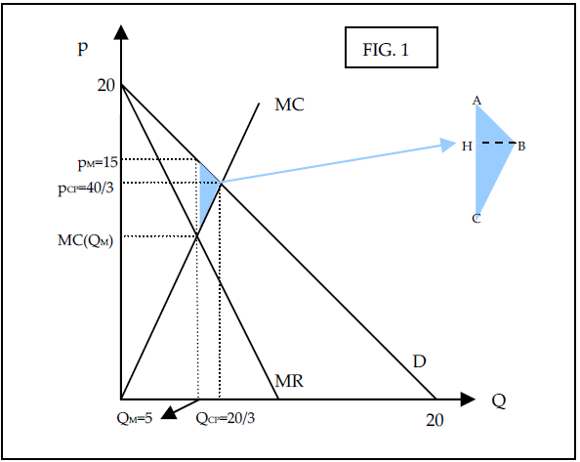
La perdita di benessere conseguente al monopolio (grafico)
Perdita benessere
sociale

Slide 11
Controllo ottimo ed obiettivi fissi
(a) Descrivete il modello di politica economica del paese considerato (quali sono gli obiettivi e quali gli strumenti, le esogene e le endogene e come classificate le diverse equazioni?). Posso determinare una soluzione unica della forma ridotta (inversa)?
Risp.: Abbiamo un obiettivo, Y*, e 2 variabili strumento, G; T. Il modello ha soluzione; ha tuttavia infinite soluzioni.
Posso determinare 2 equazioni in forma ridotta inversa che esprimono uno strumento in funzione delle esogene (incluso Y*) e dell'altro strumento. Supponendo, ad esempio, di prefissare T (ad es. al valore iniziale T₀), le variabili endogene sono C;I;G; i e quelle esogene sono I₀; i₀; Y* ; T₀ . Le equazioni sono così definite:
Y = C + G + I equazione di equilibrio
C = c (Y - T ) equazione di comportamento dei consumatori
I = I₀ - ai equazione di comportamento degli investitori
i = i₀ equazione di equilibrio del mercato monetario (o di definizione)

Slide 12
Es. controllo ottimo continua
2) si ipotizzi che:
a = 100; c = 0,75; I₀= 20; i₀= 0,05; Y*= 100 ed inoltre che G=T₀=20
Calcolo del reddito di equilibrio:
Y = c (Y - T) + I₀ - ai₀ + G
=
= 4(20 – (100 x 0,05) + 20 – (0;75 x 20)) = 80
Quindi, l'obiettivo ΔY*= 100 - 80 = 20; la variazione necessaria di G è:

Slide 13
Inoltre…
(c) Il paese in questione non possa far accrescere il disavanzo pubblico rispetto al PIL di piu’ del 3% (assumete che valga il vincolo, d≡(G-T )/Y = 3/100).
Fino ad ora ho aumentato Y con una politica di disavanzo pubblico pari al 5%, quindi devo usare anche il secondo strumento (T) per riportare il disavanzo al 3%:
Quindi dY=G-T , da cui T=G-dY, sostituendo nella:
Ottengo:
Vale a dire il nuovo valore della spesa pubblica necessaria:
Sostituendo: G=31 e T=G-dY=28

Slide 14
…
(d) Supponete che il tasso di interesse, i, sia uno strumento della Banca Centrale Europea (BCE) e che venga fissato al 2%, dato un pareggio di bilancio con T=G=20. Disegnate il grafico
Con quale misura? Ad es. Con il ricorso ad operazioni di rifinanziamento principale e contemporaneamente riduzione dei tassi per operazioni di rifinanziamento delle controparti o ad es. l’attuale alleggerimento quantitativo
i
i=0,05
LM con i=0,05
i=0,02
LM’ con i=0,02
IS
Y*
Y₁
Y

